Slide 1

Andrés Felipe Arteaga Caicedo CC. 1233192158
Javier Mauricio Carrillo Manrique CC. 7226960
José Luis García CC. 4617464
Leonardo Antonio Pérez Ardila CC. 74302636
Juan David Redondo Robles CC. 1118837113

Slide 2
Roles SCRUM
Integrante | Rol
José Luis García | Product Owner
Javier Mauricio Carrillo Manrique | Desarrollador
Juan David Redondo Robles | Administrador BD
Andrés Felipe Arteaga Caicedo | Analista
Leonardo Antonio Pérez Ardila | Master Scrum

Slide 3
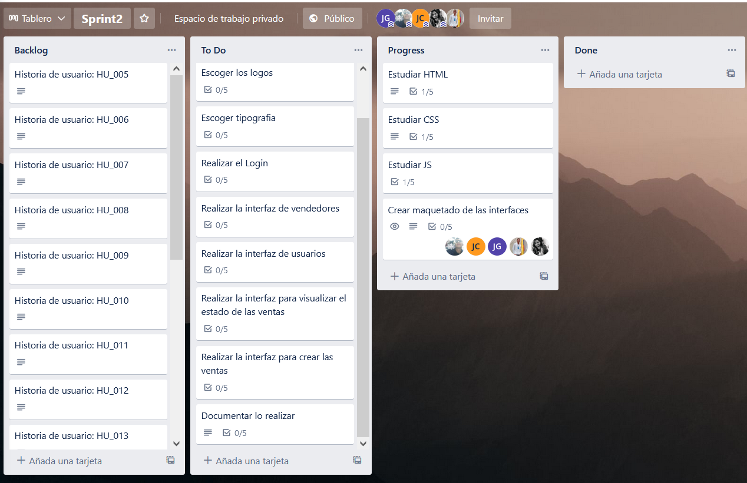
Asignación de tareas (TRELLO) https://trello.com/b/yVKS1dvx/sprint2

Slide 4
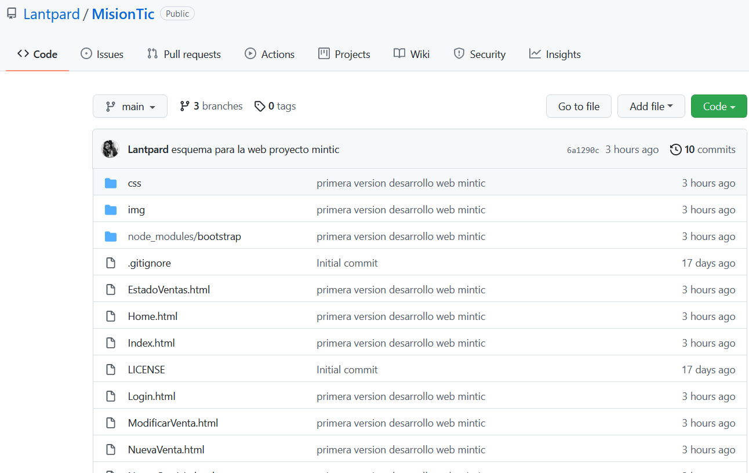
Repositorio GITHUB https://github.com/Lantpard/MisionTic

Slide 5
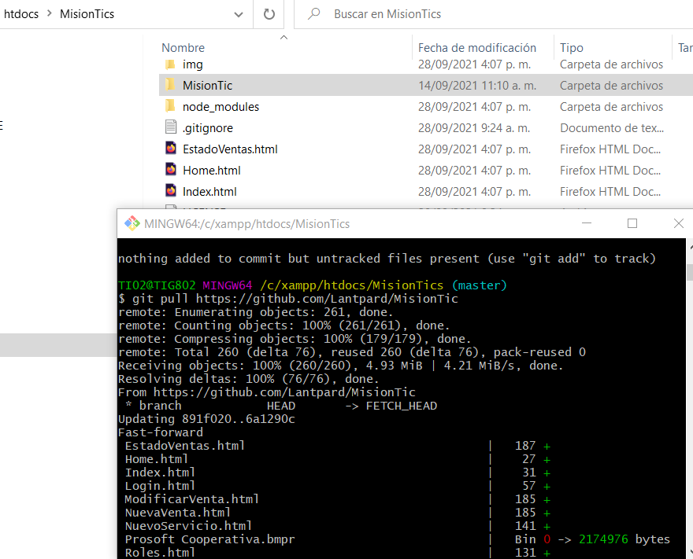
GIT LOCAL

Slide 6
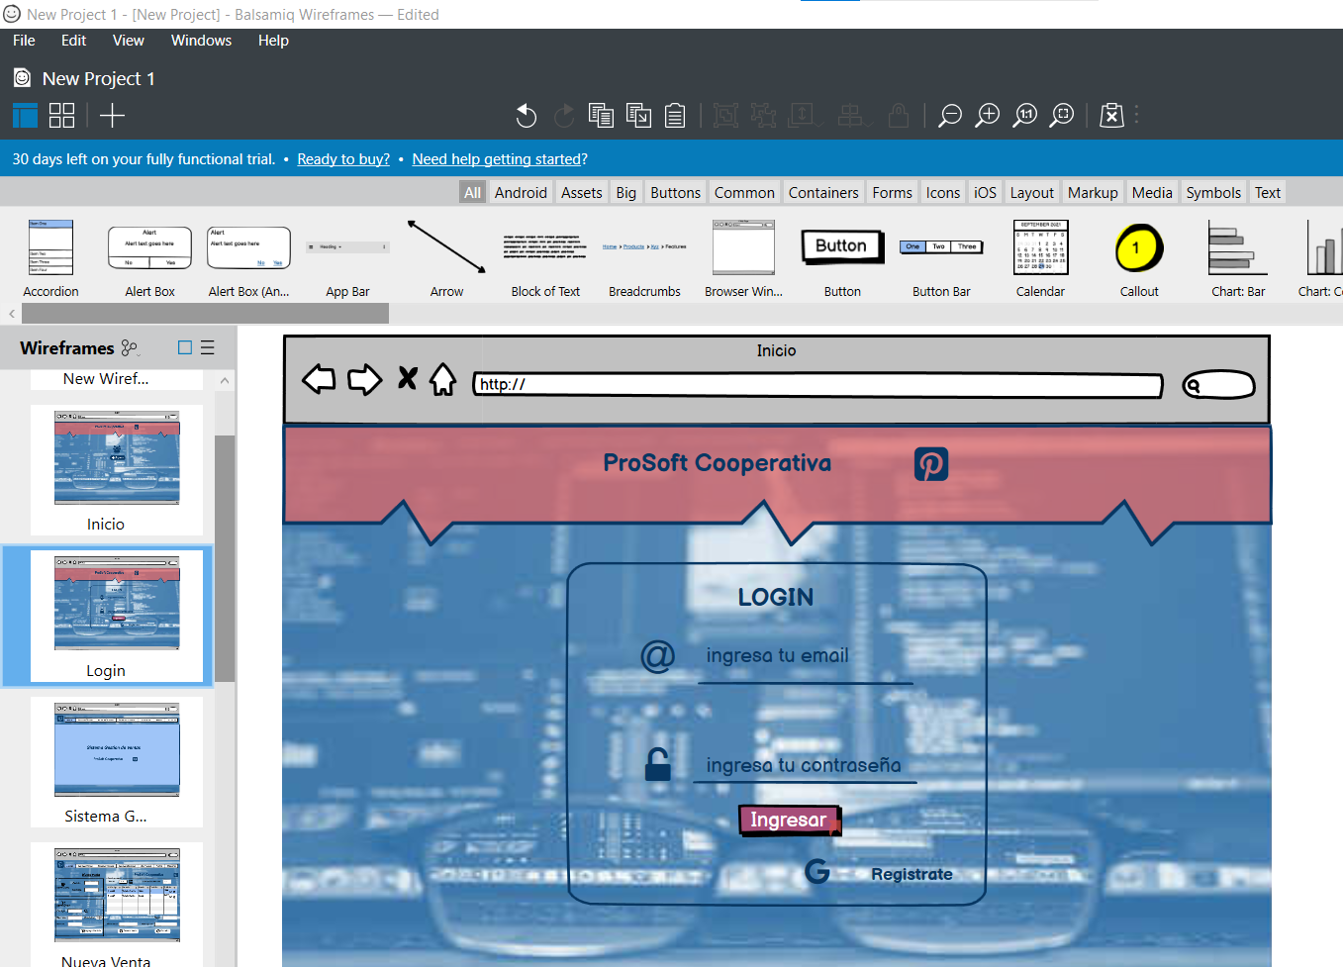
Maquetado Balsamiq

Slide 7
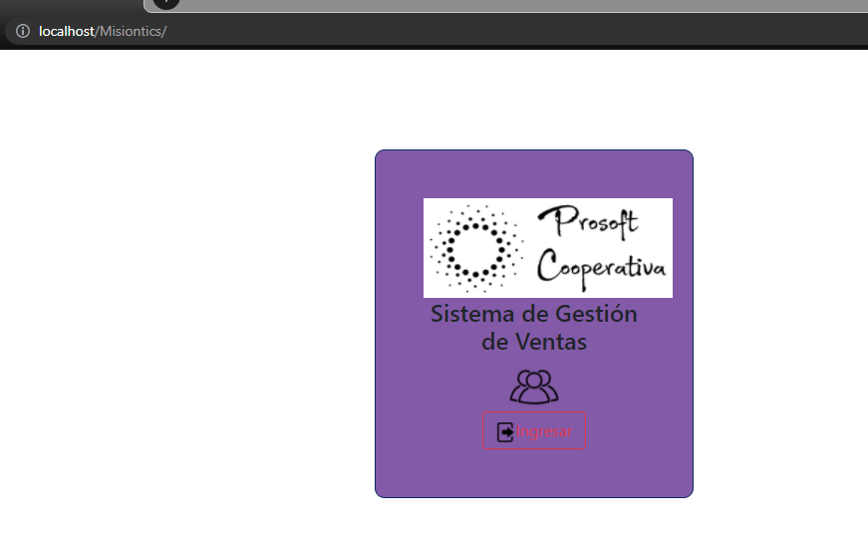
Interfaces HTML Inicio

Slide 8
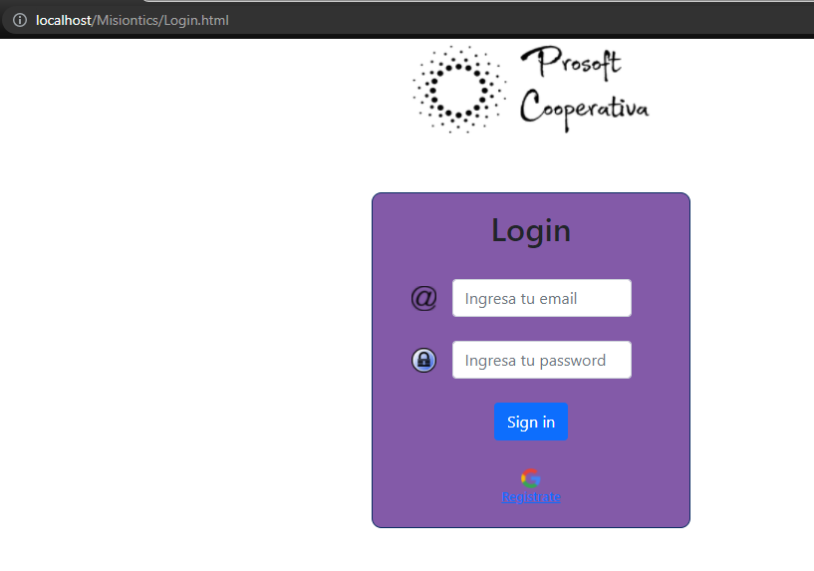
Interfaces HTML Inicio

Slide 9
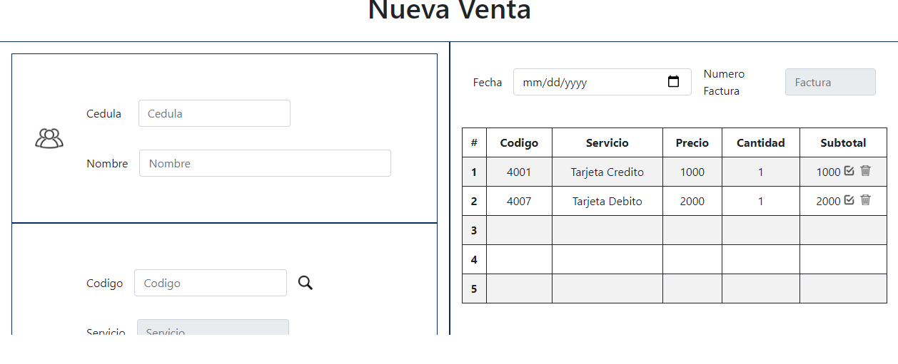
Interfaces HTML Ventas

Slide 10
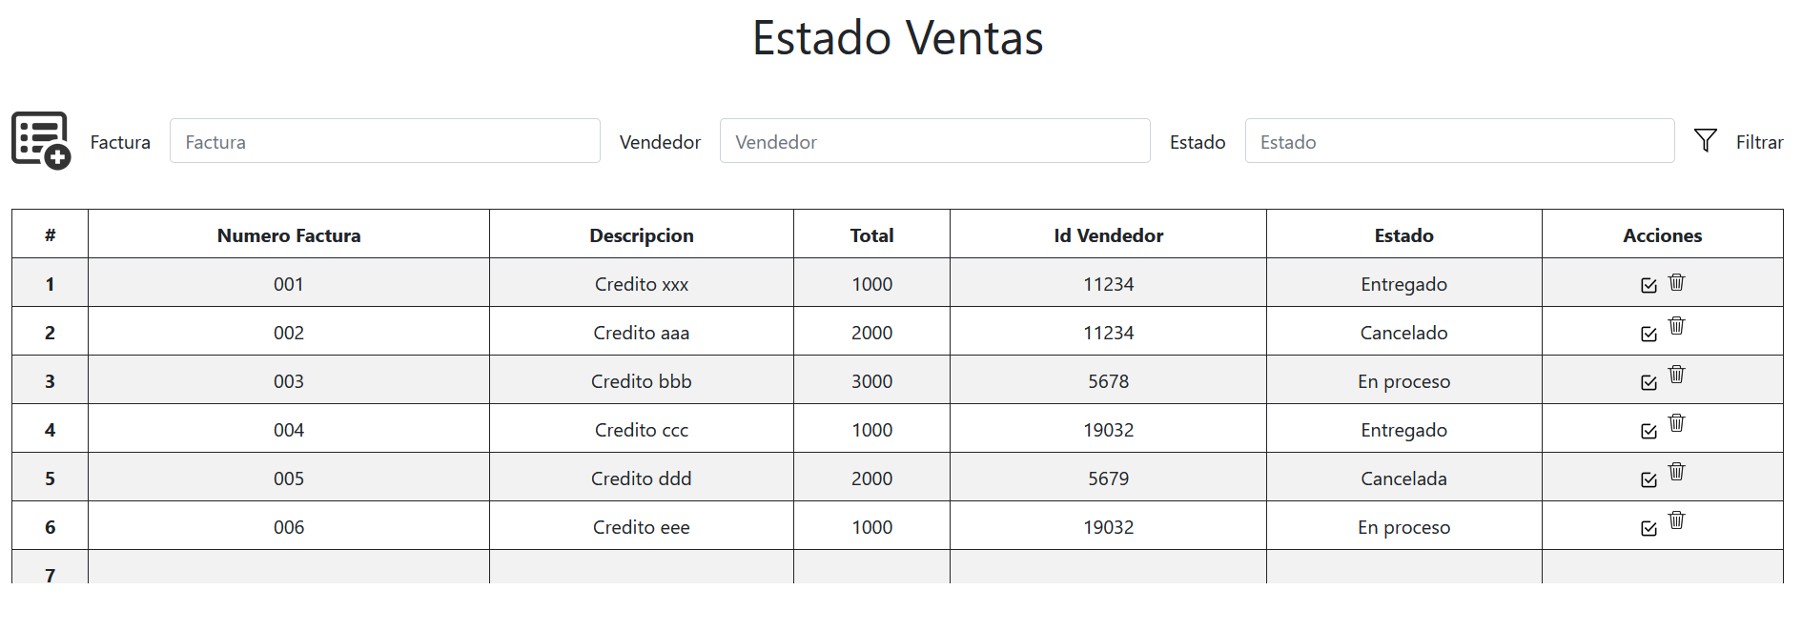
Interfaces HTML Estado

Slide 11
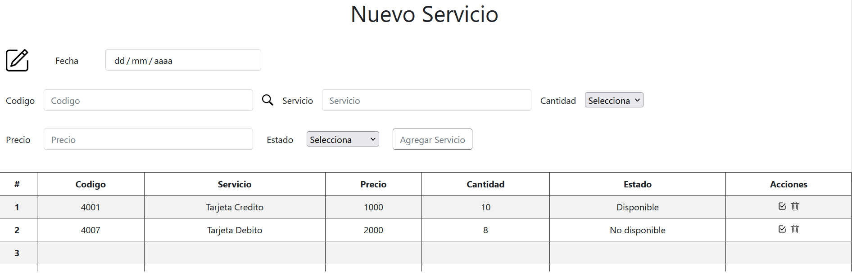
Interfaces HTML Servicios

Slide 12
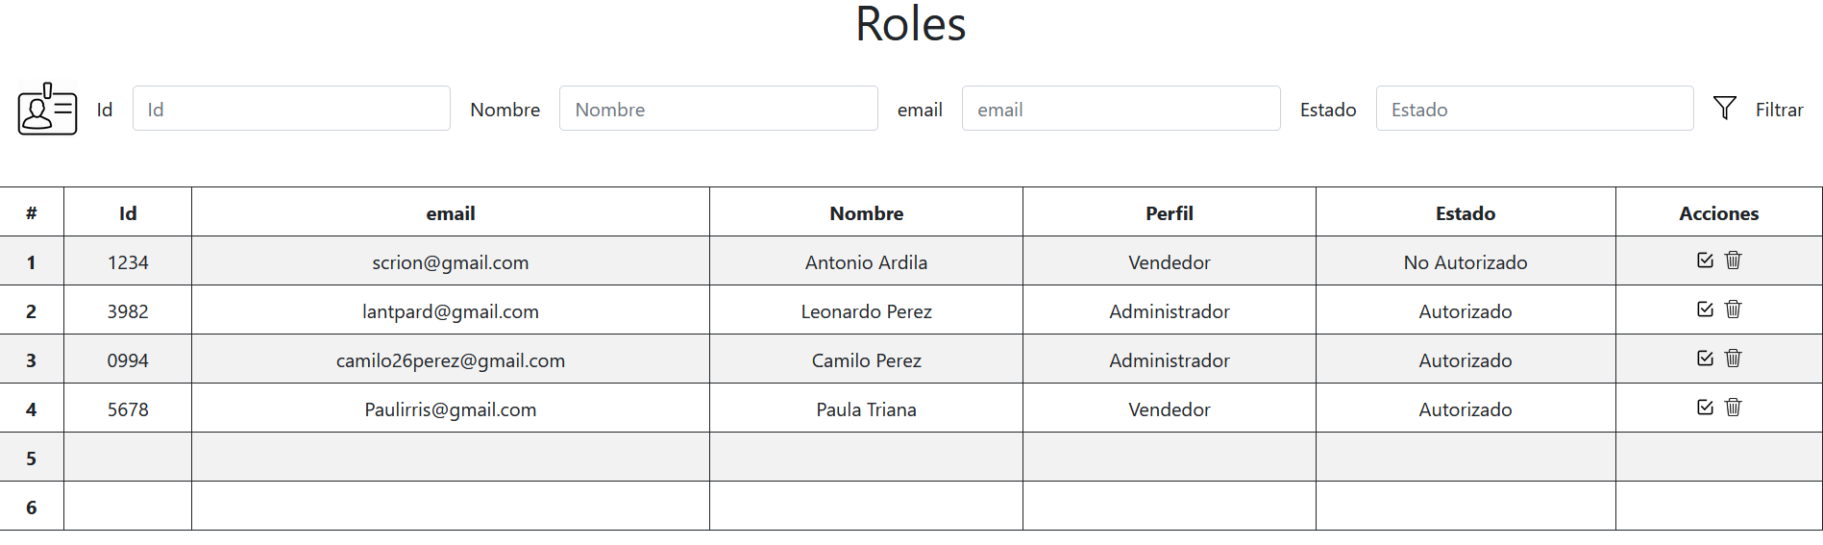
Interfaces HTML Roles

